Slide 1
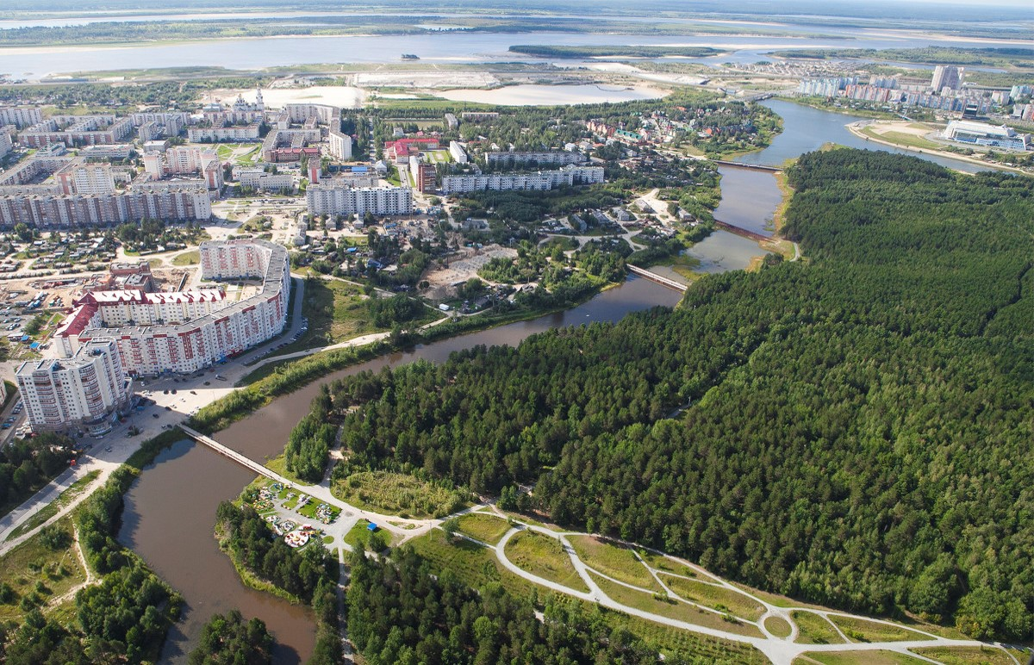

ИНВЕСТИЦИОННАЯ
ПРИВЛЕКАТЕЛЬНОСТЬ
город Сургут
Ханты-Мансийский автономный округ — Югра

Slide 2
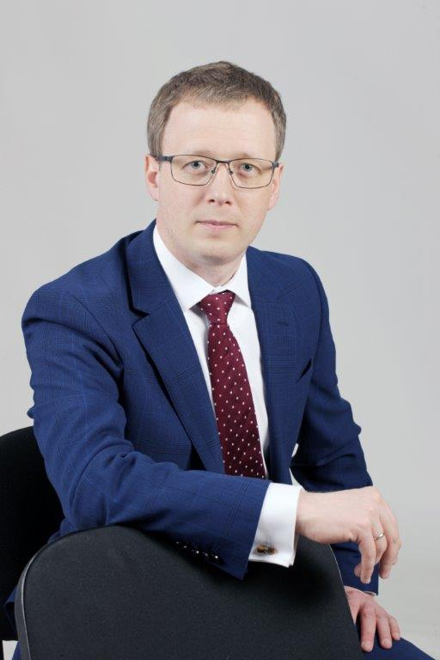
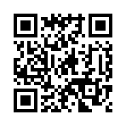
Город, в котором
хочется жить и работать
Территория, которую
хочется развивать
Кириленко
Артём Михайлович
инвестиционный и инновационный уполномоченный
Заместитель Главы города
ИНВЕСТИЦИОННЫЙ
ПОРТАЛ
города
Сургута

Slide 3
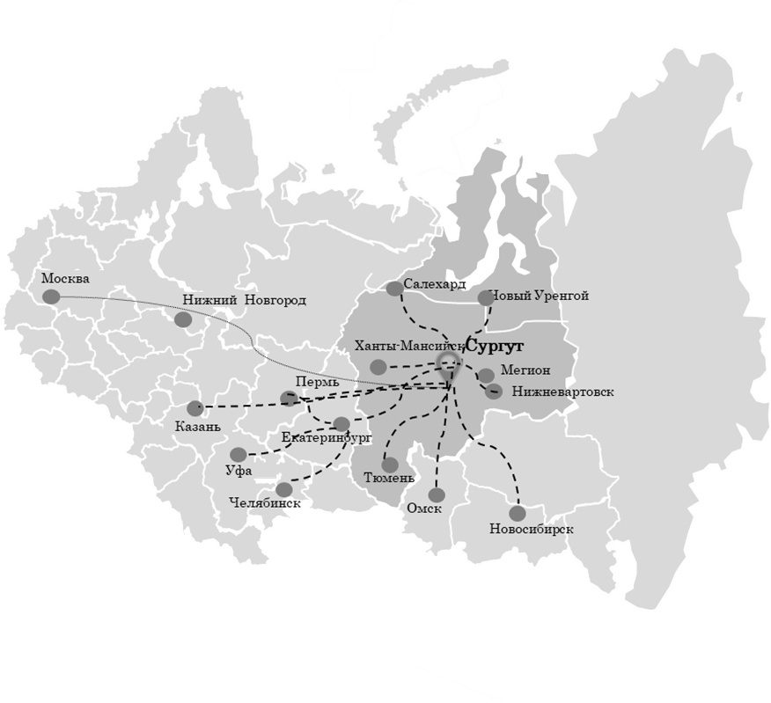
Почему Сургут?
Крупнейший город основного нефтегазового региона России
1325 км
Крупнейший город промышленно-развитого
и перспективного региона
страны
2937 км
Все виды транспортного сообщения с регионами
Удобное логистическое положение в центре России
1122 км
790 км
1190 км
1226 км
1876 км

Slide 4


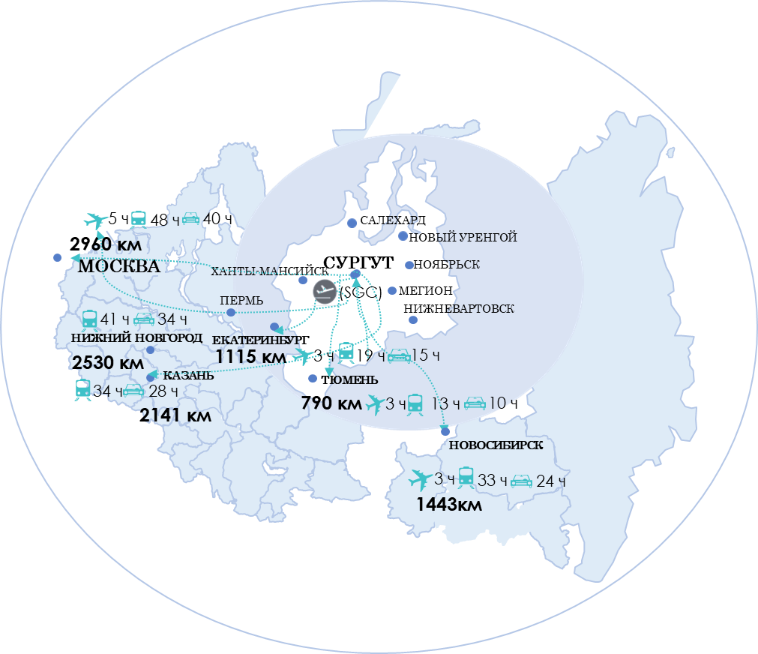
5 городов
с населением
более 100 тыс. человек
Удобное логистическое положение в центральной части Западной Сибири
в радиусе 500 км:
900 тыс. чел.
постоянно проживающего населения
Ключевая транспортная инфраструктура:
Федеральная автомобильная дорога Трасса Р404
(Тюмень — Тобольск — Сургут-Нижневартовск)
Автодорога: 71-100К-10 — транспортный коридор федерального значения
«Северный широтный коридор»
(Пермь — Серов — Ханты-Мансийск — Сургут — Нижневартовск — Томск)
«Сибирский коридор»
(Тюмень- Сургут — Новый Уренгой-Надым-Салехард)
Железнодорожный транспортный коридор
«Сибирский меридиан»
(соединит порты Тихого и Индийского океанов и точки на Северном морском пути)

Slide 5

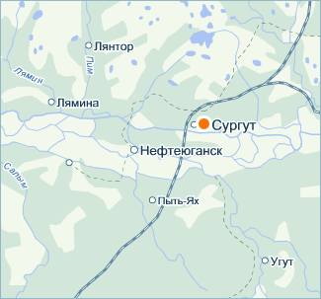




Почему Сургут?
Крупнейшие федеральные игроки инвестируют в ближайшие объекты:
Автотранспортные компании:
Деловые линии
ПЭК
DPD
БайкалТрансСервис
Евро-Трэйд-Сервис
  Международный аэропорт Сургут (SGC)
  Железнодорожная станция Сургут
Логистические центры:
Логистический узел на ж/д станции Сургут
Распределительный центр ТС «Магнит»
Строительство логистического центра «X5Group»
Речной порт

Slide 6







ПЕРСПЕКТИВНЫЙ ПАРТНЕР
для сотрудничества с надежным фундаментом для реализации проектов
6,8
трлн
руб.
77 %
42
млрд.
руб.
133
тыс.
руб.
валовый
региональный
продукт
(ХМАО-Югра)
оборот розничной торговли от общего объема потребительского рынка
объем
инвестиций
за 2023 год
среднемесячная
зарплата
Город
Развитая промышленность
и ее потенциал
Уникальная
природно-
ресурсная
база
424,4 тыс. чел.
постоянно проживающего населения
Мощный промышленный комплекс:
Добыча полезных ископаемых
Обеспечение электрической энергией, газом и паром
50 млрд руб.
оборот розничной торговли
(6 мес.2024г)
105 млрд руб.
объем потребительского рынка
(6 мес.2024г)

Slide 7
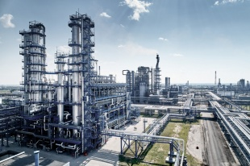
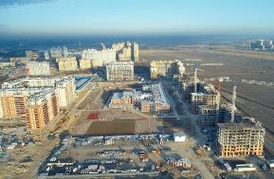
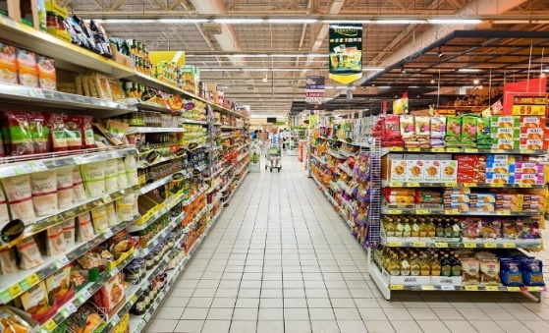
33 446 человек
самозанятых
89 701 человек
численность занятых
в малом и среднем бизнесе
(44,4 % от общего количества занятых
в экономике города)
19 452
субъектов МСП
Объем отгруженных товаров
собственного производства
Объем выполненных работ про виду деятельности «Строительство»
Обороты розничной торговли
586
14
50
млрд. руб. (январь-июнь 2024)
млрд. руб. (январь-июнь 2024)
млрд. руб. (январь-июнь 2024)

Slide 8




Образование
Медицина
Спорт
Культура
3 учреждения высшего профессионального образования
Сургутский государственный университет ХМАО-Югры
Сургутский государственный педагогический университет
1 филиал федерального Вуза
9 учреждений среднего профессионального образования
41 школа, 51 учреждение по программам дошкольного образования
12 центров дополнительного образования
13 школьных технопарков
2 корпуса детского технопарка «Кванториум»
Центр цифрового образования детей «IT-куб»
Более 60 медицинских организаций
Учреждения, оказывающие специализированную, высокотехнологичную, медицинскую помощь
Сургутский окружной клинический центр охраны материнства и детства
Окружной кардиологический диспансер «Центр диагностики и сердечно-сосудистой хирургии»
Сургутская клиническая травматологическая больница
Сургутская окружная клиническая больница
Сургутский клинический кожно-венерологический диспансер
992 Спортивных объектов, в т.ч.
Ледовый дворец спорта
Спортивный комплекс «Олимпиец»
Спортивный комплекс «Дружба»
«Премьер Арена»
Региональный центр адаптивного спорта
Спортивный комплекс «Газовик»
ФОК «Нефтяник»
9 муниципальных учреждений дополнительного спортивного образования, в т.ч.
5 спортивных школ олимпийского резерва
МАУ Спортивная школа «Вымпел»
МАОУ Спортивная школа «Юность»
Сургутский музыкально-драматический театр
Театр актера и куклы «Петрушка»
Театр Сургутского государственного университета
Филармония
Кинозалы
Массовые библиотеки
Культурное наследие:
Сургутский краеведческий музей
Сургутский художественный музей
Исторический парк Россия- Мои История. Югра

Slide 9

Проекты развития социальной сферы (ГЧП)
Государственно-частное партнерство - привлечение органами государственного управления частного бизнеса для выполнения работ по техническому обслуживанию, эксплуатации, реконструкции, модернизации или новому строительству объектов общественной инфраструктуры и предоставлению публичных услуг
с использованием таких объектов на условиях разделения рисков, компетенций и ответственности
Преимущества для частного инвестора:
дополнительные гарантии со стороны государства
по обеспечению минимальной доходности проекта
режим наибольшего благоприятствования при прохождении разрешительных и согласовательных процедур в рамках проекта
долгосрочный характер отношений, позволяющий формировать устойчивые планы развития
возможность минимального вложения собственных средств с учетом привлечения заемных средств

Slide 10

Проекты развития социальной сферы (ГЧП)
11 проектов
общим объемом инвестиций более 11 млрд. рублей
строительство образовательных
учреждений (школы, кампусы, школы искусств)
строительство спортивных объектов
строительство объектов благоустройства
строительство автомобильных дорог
модернизация системы уличного освещения с применением энергоэффективного оборудования
создание объектов ТКО (мусоросортировочные комплексы, полигоны)

Slide 11
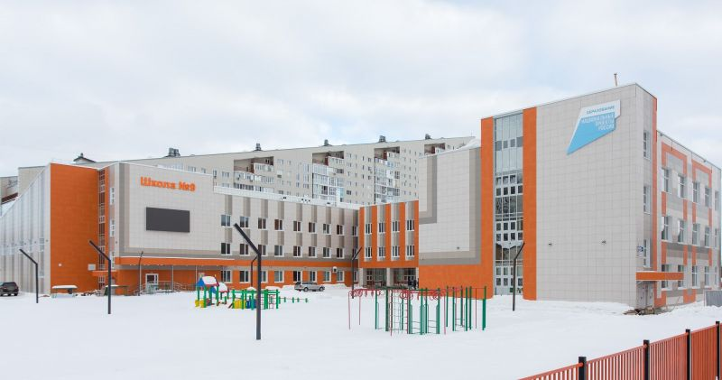
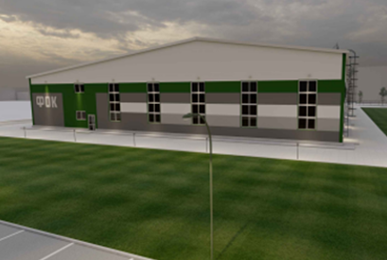
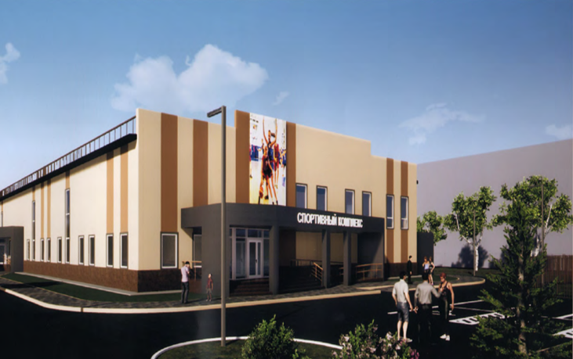
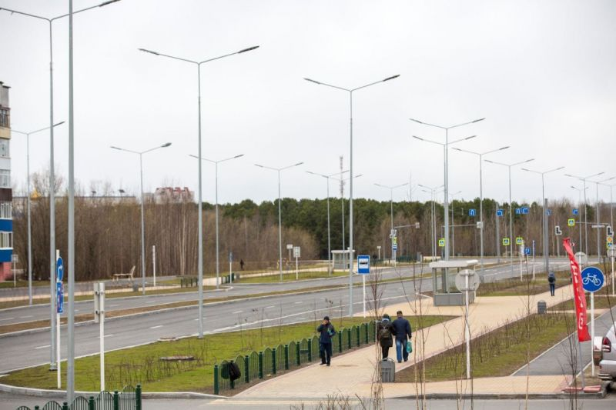
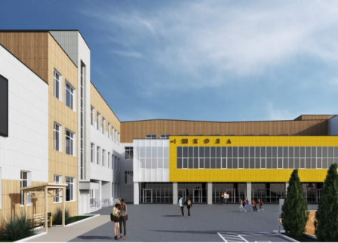
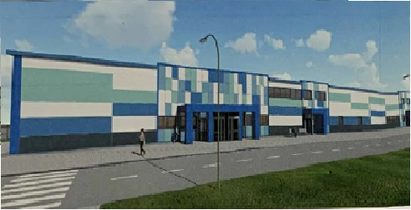
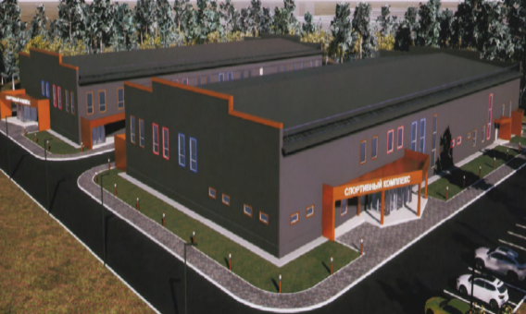
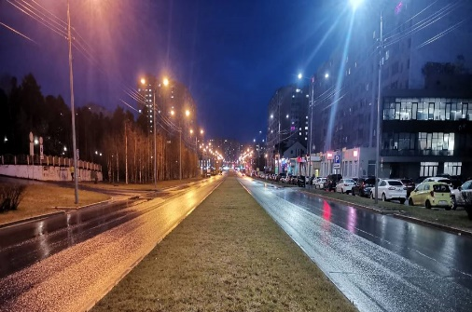
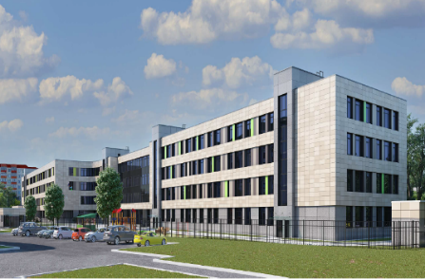
Бюджетные инвестиции 2019 -2023 годов
СОШ № 9 в мкр. 39 Блок 2
Спортивный комплекс
с универсальным игровым залом в мкр. Хоззона
(по ул. Маяковского)
Спортивный комплекс
с универсальным игровым залом в мкр. А
Автомобильная дорога «Проспект Комсомольский
на участке от ул. Федорова
до ул. Кайдалова в г. Сургуте»
СОШ в мкр. 20 А
(с универсальной
безбарьерной средой)
Спортивный комплекс
с искусственным льдом
(мкр. Хоззона)
Спортивный комплекс
с универсальным игровым залом и дворец боевых искусств в мкр. 30А
Модернизация системы уличного освещения с применением энергоэффективного оборудования
СОШ в мкр. 5А
(с универсальной
безбарьерной средой)

Slide 12
Уникальные меры поддержки инвестиционных проектов
Поддержка инвестиционных проектов
Поддержка бизнеса
Земельный участок в аренду без проведения торгов
Финансовая поддержка за счет средств местного бюджета:
- субъектов МСП, имеющих статус «социальное предприятие»
- инновационных компаний
- производственных компаний
Льготное кредитование микрокредиты,
Фонд развития Югры
Соглашение о
защите и поощрении капиталовложений
Региональный центр инжиниринга
(сертификация, оптимизация бизнес-процессов)
Имущественная поддержка (аренда муниципального имущества)
Сопровождение
проектов в режиме
«одного окна»
Субсидирование на инженерные сети при строительстве МЖД
Снижение налога на
прибыль для регионального инвестиционного проекта

Slide 13




Почему стоит инвестировать в туризм Сургута?
Медицинский туризм
Промышленный туризм
Туристическая инфраструктура
возможность экспорта медицинских услуг:
крупные региональные медцентры и частные клиники
с высоким потенциалом, комплекс разработанных программ
возможность расширения сотрудничества, поиск «бизнес-партнеров»
продвижение локальных брендов на межрегиональный, российский и международный рынки
гостиницы и рестораны
региональные медицинские центры
Деловой туризм
аэродром «Боровая»
музеи, театры, объекты культурного наследия
наращивание мощности инфраструктуры делового туризма (выставочных центров, гостиниц) и вспомогательных объектов туристического показа
развитие индустрии развлечений (парк аттракционов, аквапарк, объекты оздоровления)
развитие вспомогательных объектов сопутствующей инфраструктуры (создание центра гастрономического туризма)
историко-культурный центр
ремесленные мастерские, кузница

Slide 14
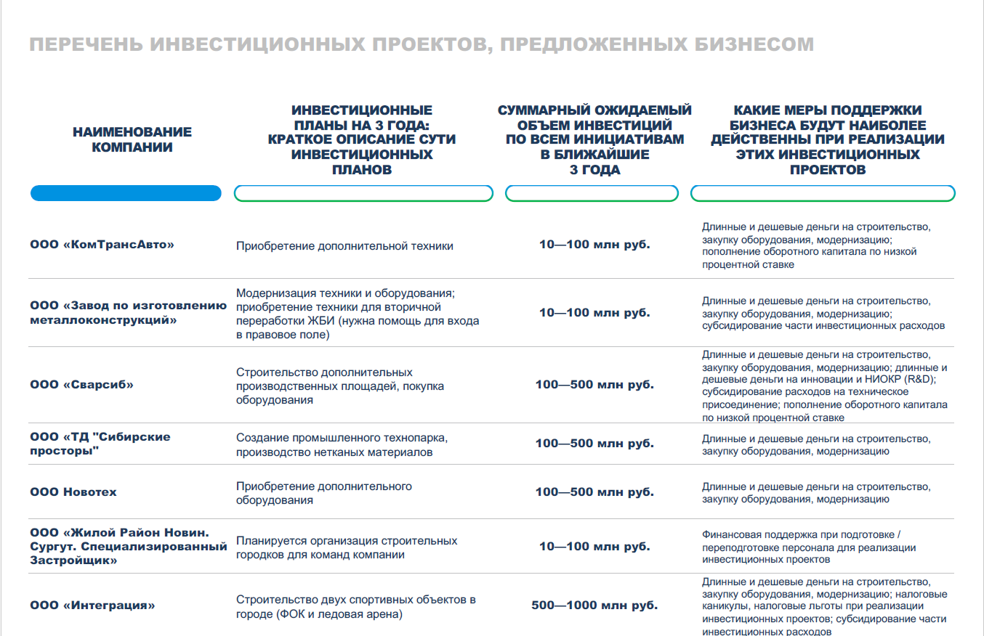
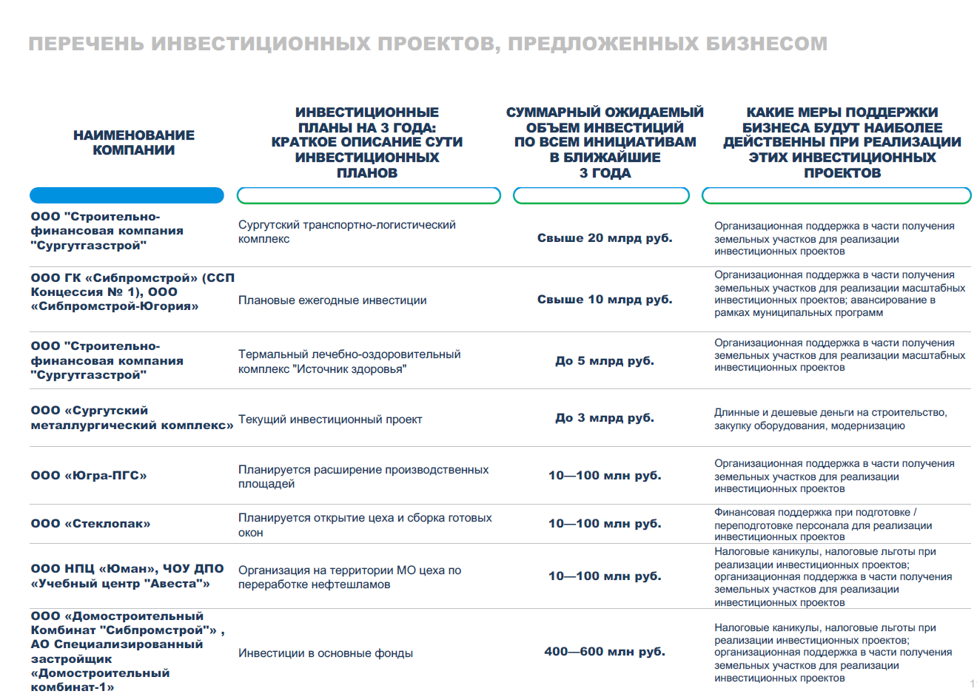
Перечень инвестиционных проектов, предложенных бизнесом

Slide 15
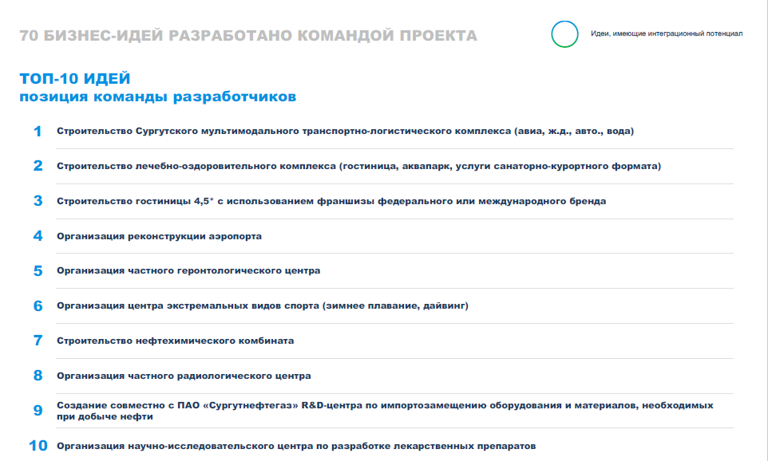


Slide 16


РЕАЛИЗУЕТСЯ 15 ИНВЕСТИЦИОННЫХ ПРОЕКТОВ
ОБЪЕМ ИНВЕСТИЦИЙ 190 млрд. руб.
Управляющая компания «Индустриальный парк-Югра»
Индустриальный парк – Югра
Предполагаемый объем инвестиций составит около 1,4 млрд. руб.
ООО «Сибпромстрой-Югория»
Реализация проекта жилой застройки «Марьина гора»
Проект «Комплексное развитие территории жилой застройки части микрорайонов 1, 2 города Сургута» с учетом механизма «Югорский стандарт»
Культурно-спортивный кластер «СпортЗавод»
Планируемый объем инвестиций составит более 120 млн руб.
Компания «Бенар»
Строительство рыборазводного завода. Инвестиционная емкость проекта – 350 млн руб.
ООО «Швабе-Москва»
Создание инновационного научно-технологического центра «ЮНИТИ ПАРК»
Инвестиционная емкость проекта – 94 млрд. руб.
АО «Мостострой-11»
Строительство второго
моста через реку Обь
Инвестиционная емкость проекта – 65,2 млрд. руб.
Благоустройство набережной реки Обь
ООО «Сургутский металлургический комплекс»
Создание производственного комплекса по выпуску фасонного металлопроката
Инвестиционная емкость проекта –
более 2,1 млрд. руб.
Строительно-финансовая компания «Сургутгазстрой»
Проект «Термальный лечебно-оздоровительный комплекс «Источник здоровья»
Планируемый объем инвестиций составит более 5 млрд. руб.
Реконструкция железнодорожного вокзала (ОАО РЖД)
Реконструкция здания городского рынка
Инвестиционная емкость проекта – более 200 млн руб.

Slide 17
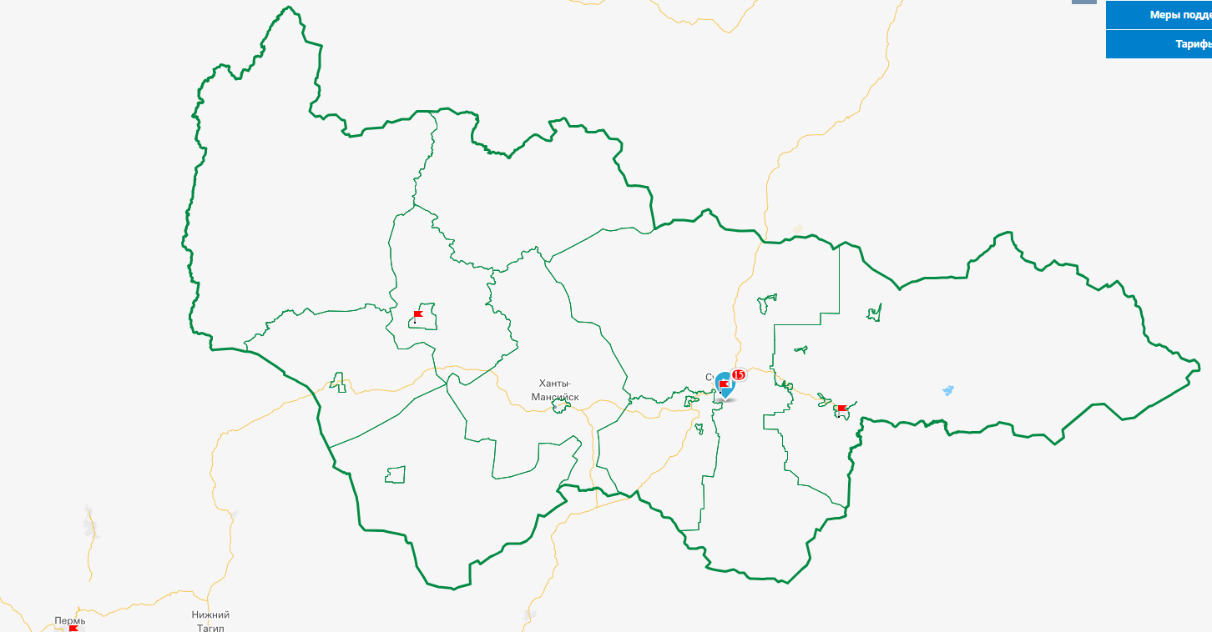


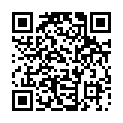
Инвестиционная карта Югры
Общая площадь
315 га
размещено 15 инвестиционных площадок
Зоны разрешенного использования:
деловое управление
легкая промышленность
культурно-досуговая деятельность
отдых и рекреация

Slide 18
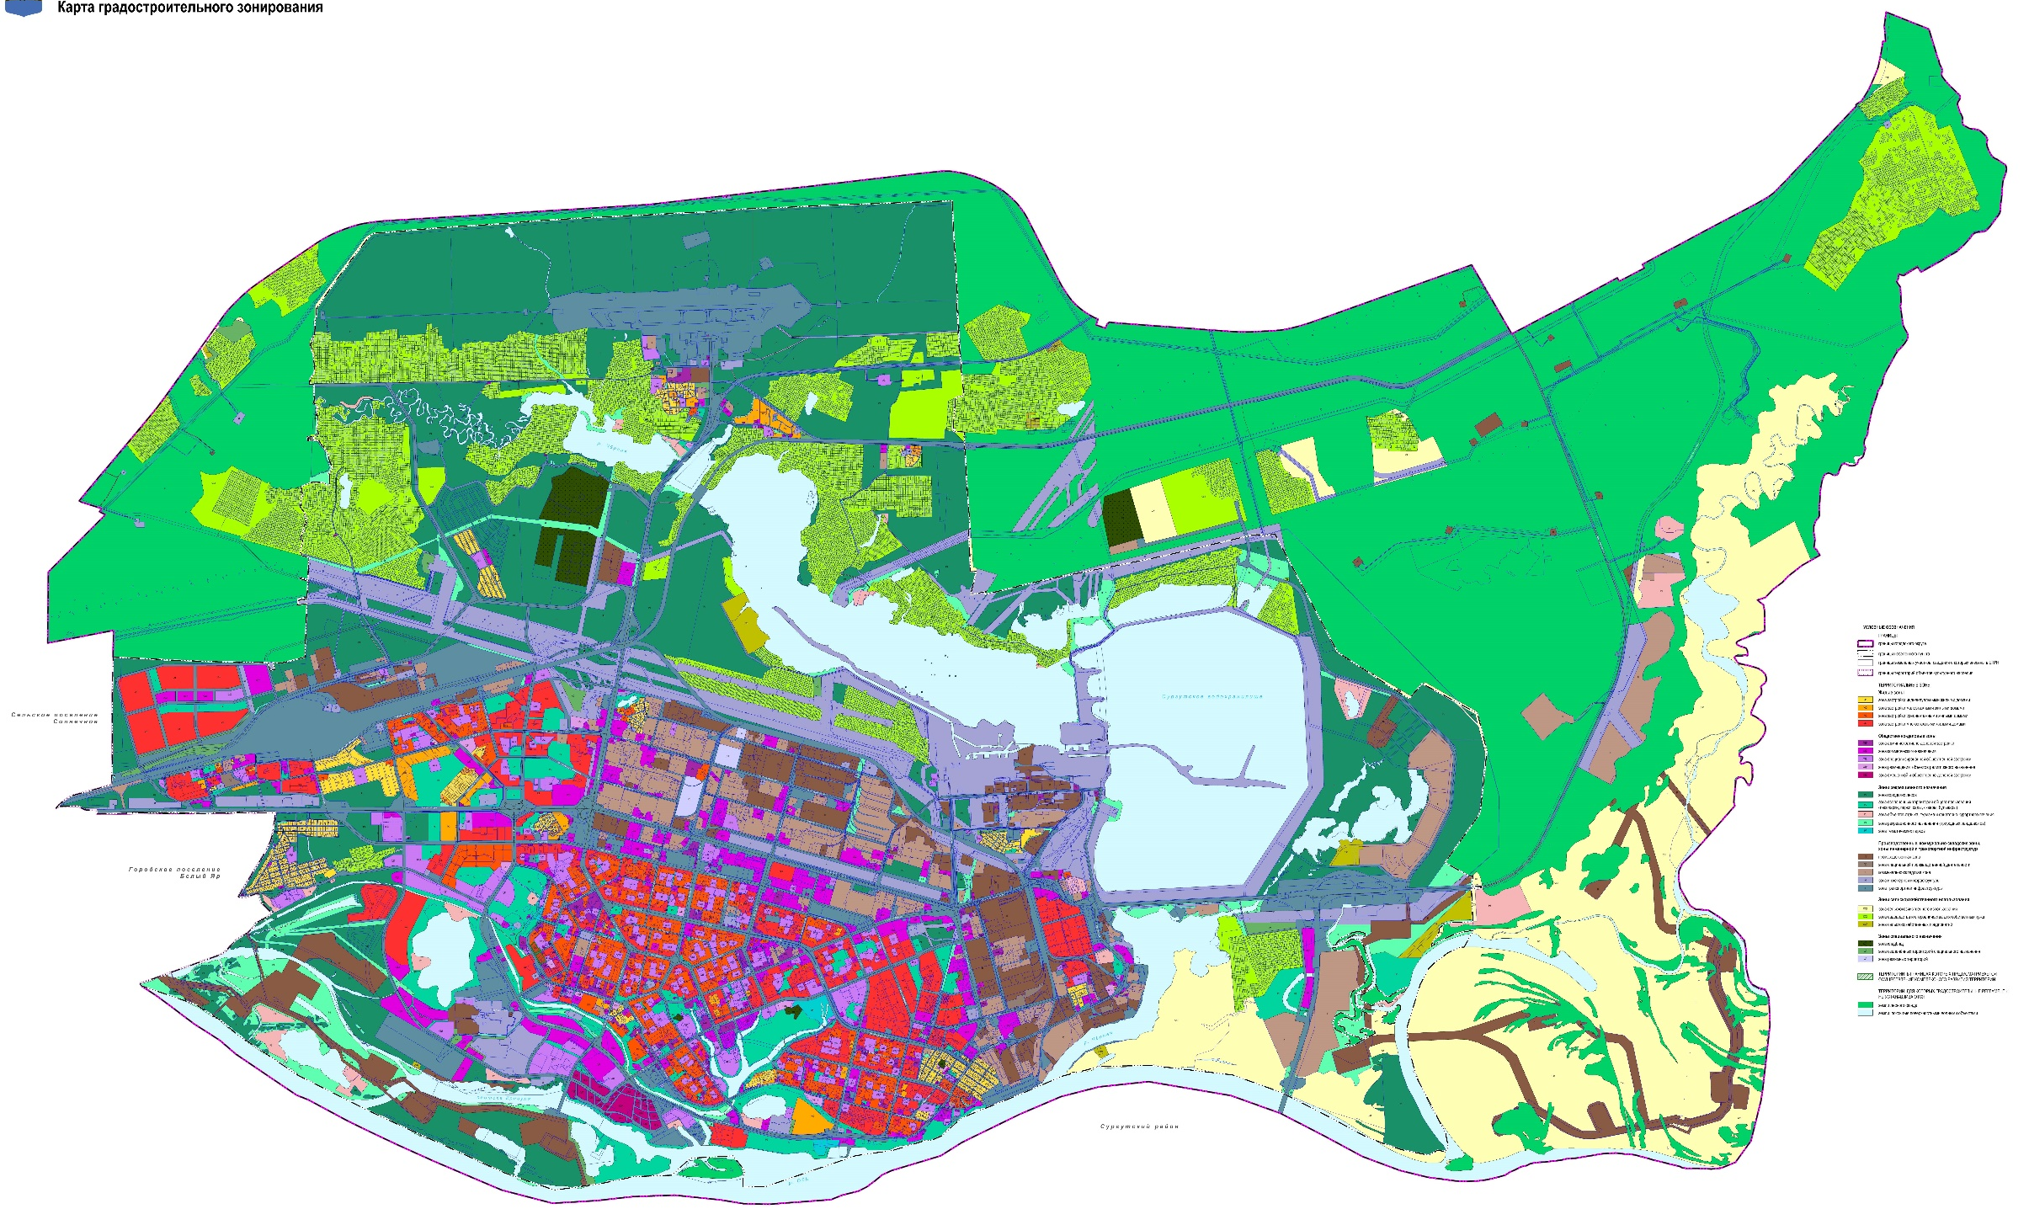
Единый документ территориального планирования и градостроительного зонирования
муниципального образования городской округ Сургут
Карта градостроительного зонирования
порядка 40
инвестиционных
площадок

Slide 19
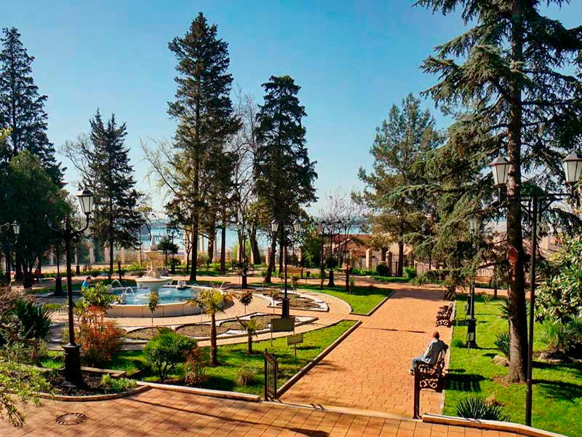
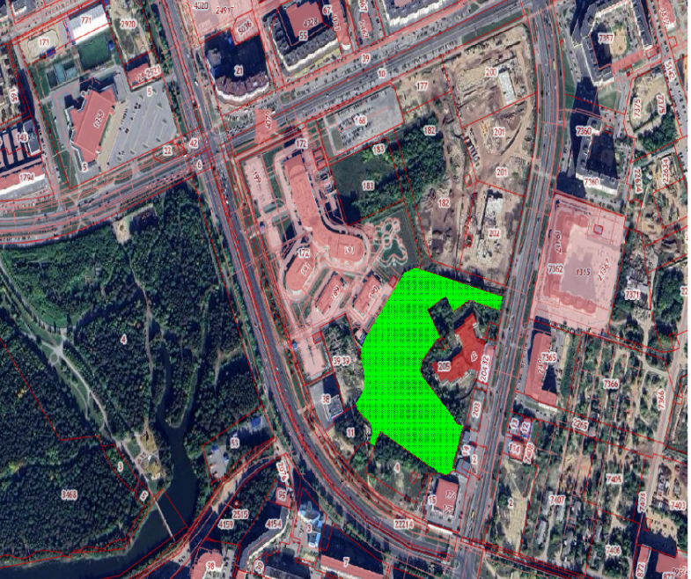
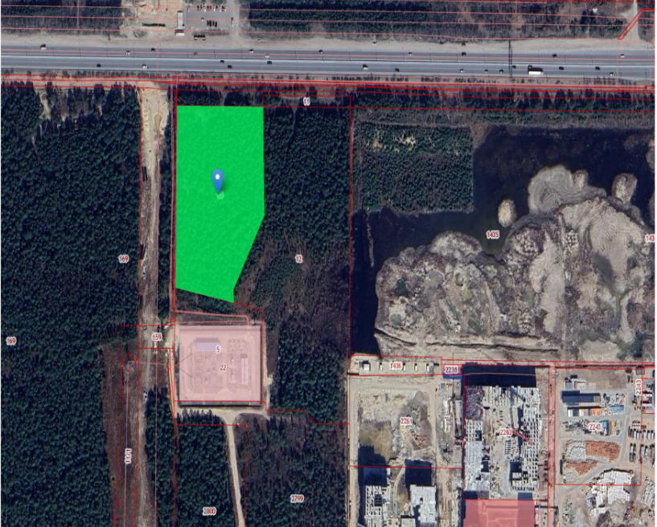
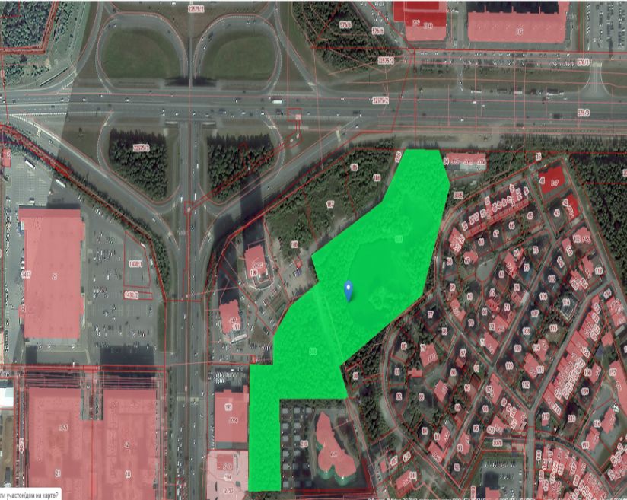
Инвестиционные
площадки
Отдых и рекреация
31А микрорайон
площадь 3,46 га
35 микрорайон
площадь 1,49 га
37 микрорайон
площадь 3,77 га

Slide 20
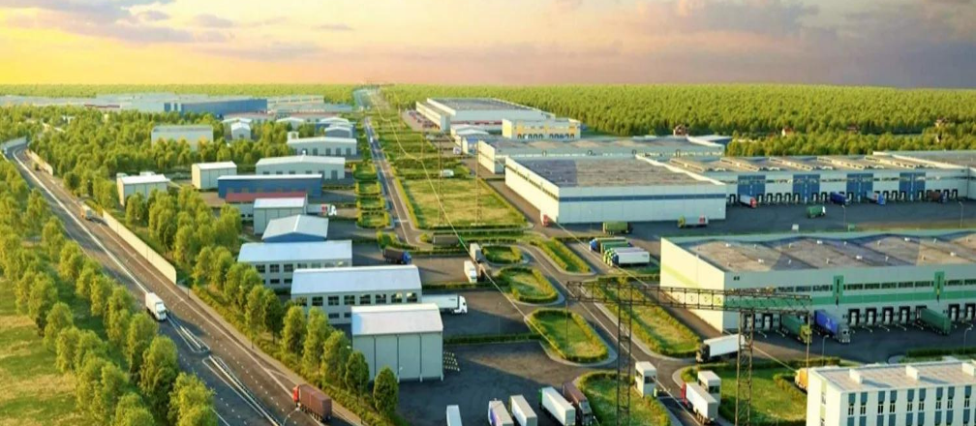
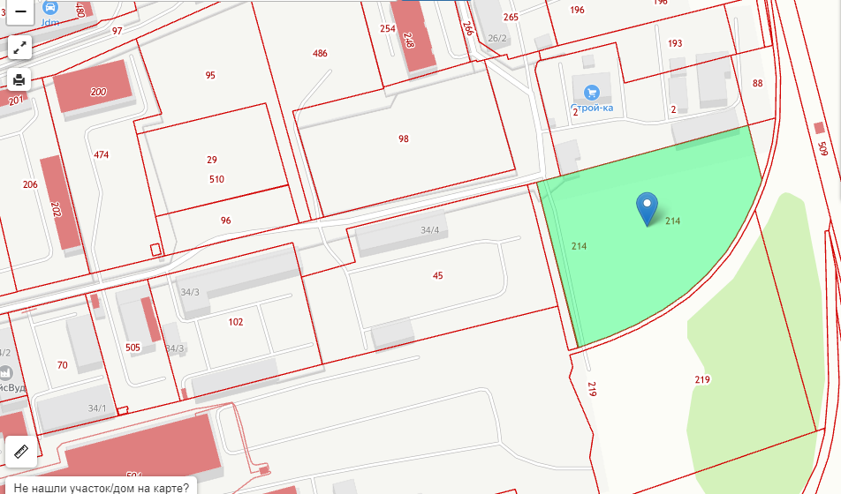
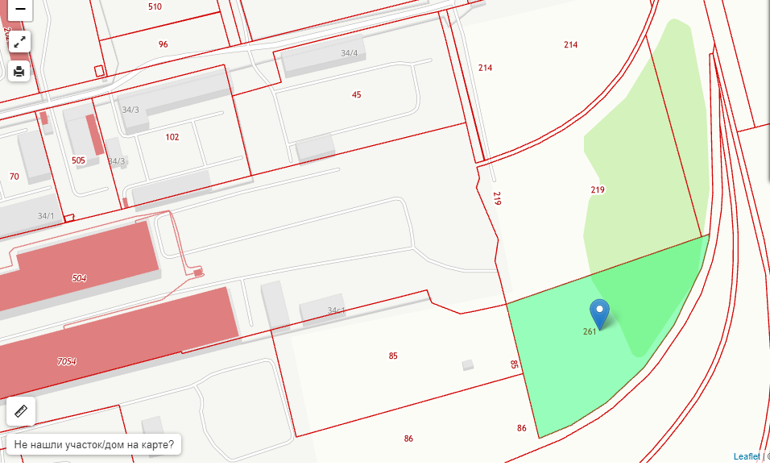
Индустриальный парк – Югра
Легкая промышленность
г. Сургут, восточный промышленный район
86:10:0101211:214
свободные производственные площади (5 тыс.кв.м.)
наличие инженерной инфраструктуры
(электричество, транспортная доступность)
86:10:0101211:261
создание 820 новых рабочих мест

Slide 21

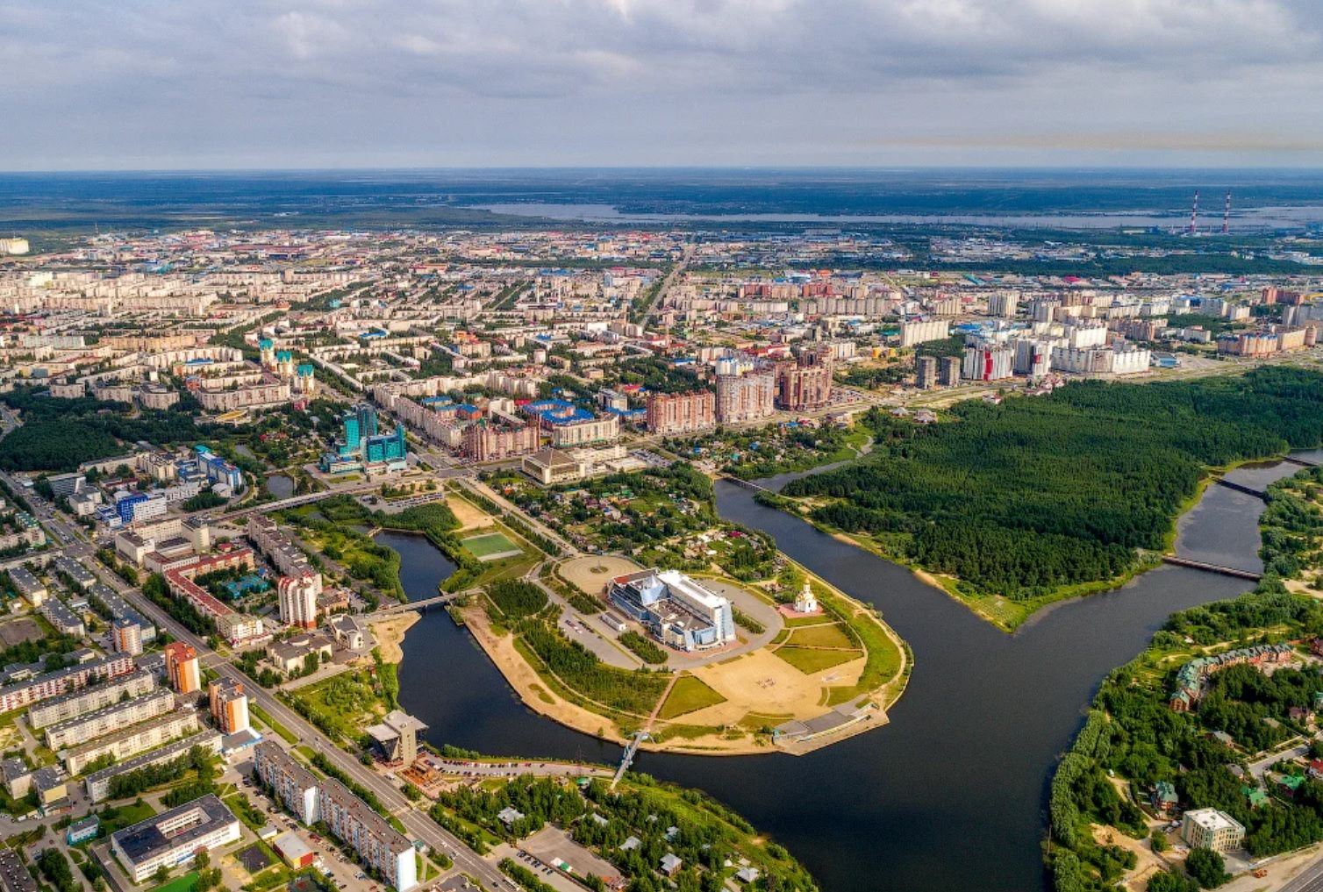
Муниципальное образование городской округ город Сургут ХМАО - Югра
ИНВЕСТИЦИОННЫЙ ПОРТАЛ
ГОРОДА СУРГУТА
21

